Slide 2
簡介會流程
活動 | 時間
1. 【環保風紀計劃】 簡介 | 5 分鐘
2. 【環保風紀計劃手冊】使用方法 | 30 分鐘
3. 有獎問答遊戲！ | 5 分鐘
4. 【環保風紀計劃】 預期成效 | 5 分鐘
5. 過往參與學校經驗分享 | 5 分鐘
6. 總結及問答環節 | 10 分鐘

Slide 3
1. 【環保風紀計劃】 簡介

Slide 4
計劃背景
主辦機構
資助機構
計劃於2020年開展，
至今共培育了超過 19,000 名環保風紀

Slide 5
計劃目的
提升參與學校的環保表現
培育一群有活力及對環境議題有較深認識的環保風紀，為其他同學樹立榜樣
提升學生的環保意識及於校園內建立環保習慣

Slide 6
這幾年你是否感到天氣較熱？

Slide 7
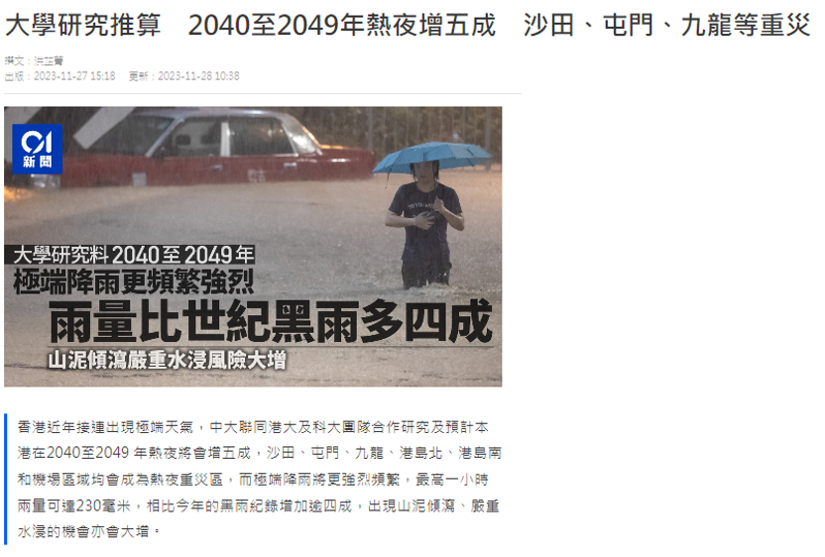
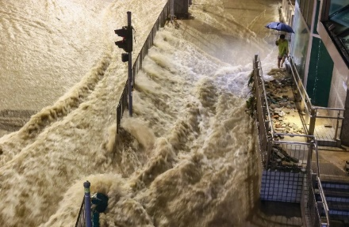
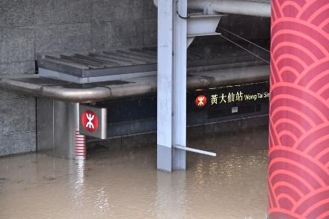
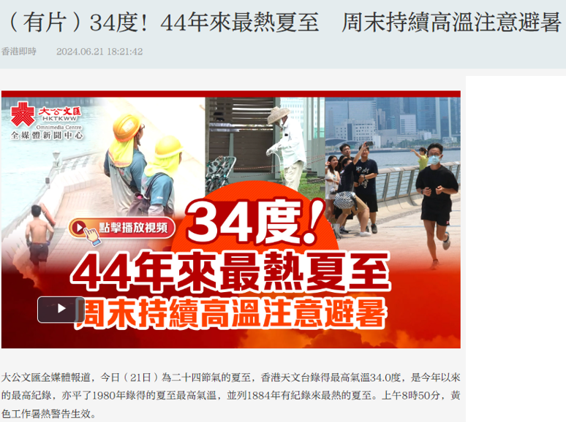
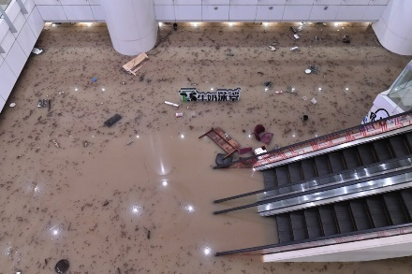
香港的環境問題
香港的極端暴雨和降雨變得頻繁：
來源: 香港01
來源: 南華早報 及 英文虎報
來源: 大公文匯

Slide 8
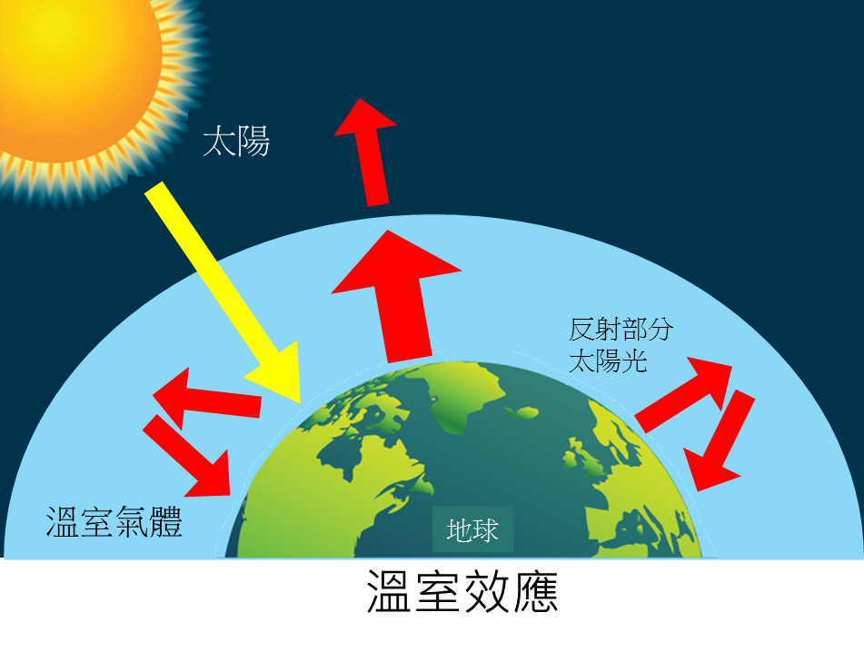
氣候變化
全球環境威脅
主要由人類活動造成 (排放過量溫室氣體 (如二氧化碳)) 造成：
造成：
溫度上升；
海平面上升；
冰原和海冰大量流失；
更頻繁的極端天氣事件；
以及更多...

Slide 9
你覺得氣候變化會對香港
造成甚麼影響？

Slide 10
氣候變化對香港的潛在影響

Slide 11
考考你！

Slide 12
碳與我們的關係
哪個選項能幫助您減少碳足跡？
5

Slide 13
碳與我們的關係
哪個選項能幫助您減少碳足跡？
5
✓

Slide 14
碳與我們的關係
哪個選項能幫助您減少碳足跡？
100g 肉類
100g 蔬果

Slide 15
碳與我們的關係
哪個選項能幫助您減少碳足跡？
✓
100g 肉類
100g 蔬果

Slide 16
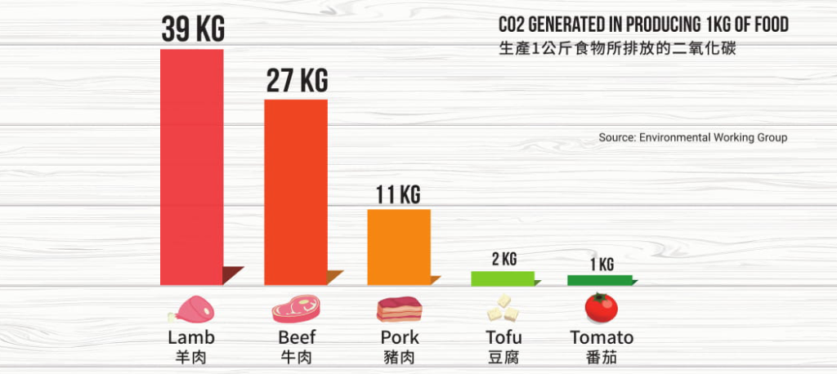
碳與我們的關係
Notes:
https://greenmonday.org/en/environmental-impact/

Slide 17
小小的改變可以產生
巨大的影響！

Slide 18
歡迎加入
環保風紀團隊！

Slide 19
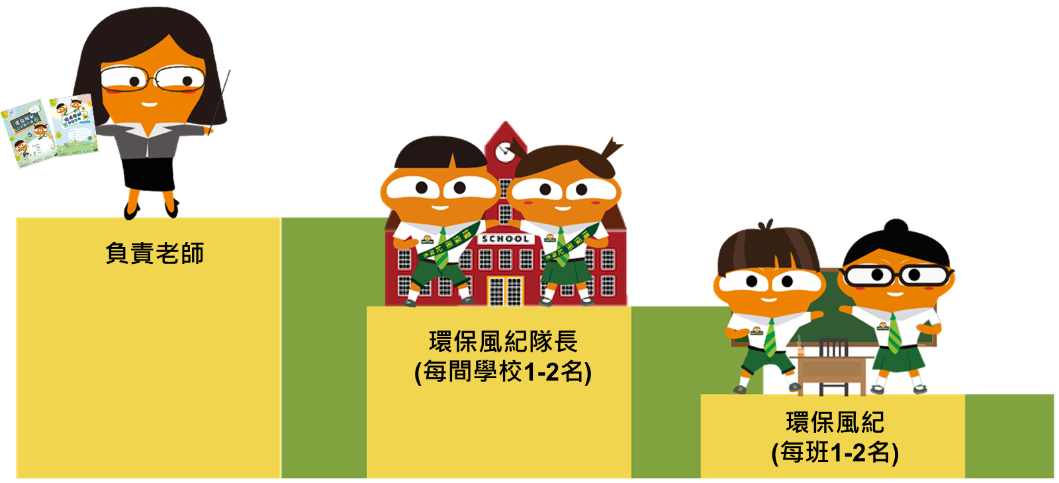
環保風紀團隊架構 (建議)
* 學校可根據校情修訂團隊架構

Slide 20
環保風紀團隊架構 (建議)
學校可根據校情修訂團隊架構和委任方法，例如：
增減環保風紀隊長 / 環保風紀數目
不設環保風紀隊長，由老師負責統籌計劃及活動
安排高年級環保風紀帶領低年級環保風紀進行巡查工作
只委任高小同學成爲環保風紀

Slide 21
職責
環保風紀隊長(每間學校1-2名)
通常由高小同學擔任
協助負責老師管理團隊和籌辦環保活動
擔任團隊的發言人

Slide 22
職責
環保風紀(每班1-2名)
以「環保風紀計劃手冊」內的環境檢視清單監察同學的環保行為及校園的環保表現
樹立實踐綠色生活的榜樣
鼓勵同學於校園內建立環保習慣
遵循環保風紀隊長的指示

Slide 23
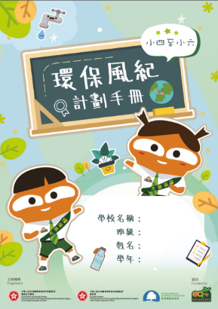
環保風紀將獲得…
小一至小三
小四至小六
電子版
環保風紀手冊
「大嘥鬼」襟章
大嘥鬼肩膀毛公仔
可於【綠色學校天地】網站下載
將透過郵件分發給參與學校
由參與學校領取或自行安排運送服務

Slide 24
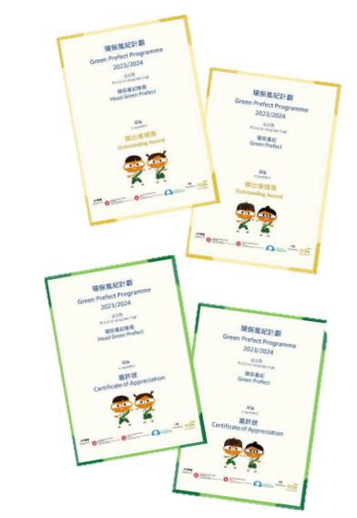
獎狀
電子證書範本 (可編輯的 pdf 檔案) 將於學年末提供給參與學校，以頒發給環保風紀。
傑出表現獎
表現優異，並對同儕的環保行為產生正面影響的環保風紀隊長和環保風紀
嘉許狀
滿意表現的環保風紀隊長和環保風紀，表揚他們的貢獻

Slide 25
計劃時間表
培訓活動
網上簡介會
2024年10月16或17日
培訓工作坊（實體）
(日期待定)
聯校成果分享會（實體）
(日期待定)
2024年9月
11月
12月
2025年1月
2月
10月
3月
4月
5月
6月
7月

Slide 26
計劃時間表
2024年9月
11月
12月
2025年1月
2月
10月
3月
4月
5月
6月
7月
建議參與學校舉辦的校內活動
招募環保風紀和建立團隊
制定工作計劃及更表，訂立目標及分配工作
使用環境檢視清單每月進行監察職務
籌辦環保推廣活動
定期開會，跟進監察情況
於學期中進行中期檢討
於學期末進行年終檢討以分析和檢討計劃成效
頒發獎狀予環保風紀

Slide 27
2. 【環保風紀計劃手冊】使用方法

Slide 28
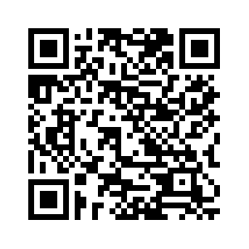
電子版環保風紀計劃手冊
可於【綠色學校天地】網站下載
協助環保風紀履行職責
小一至小三
小四至小六

Slide 29
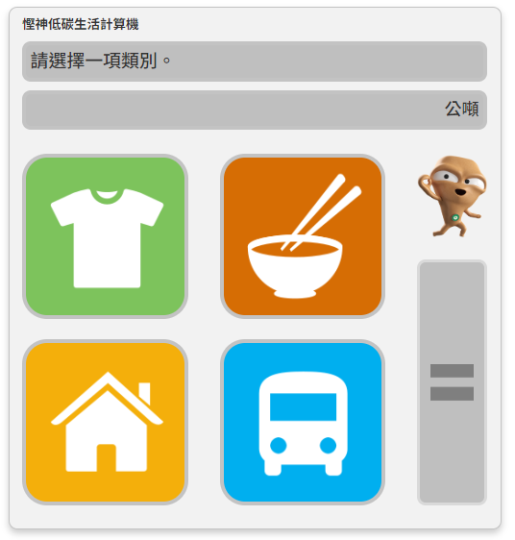
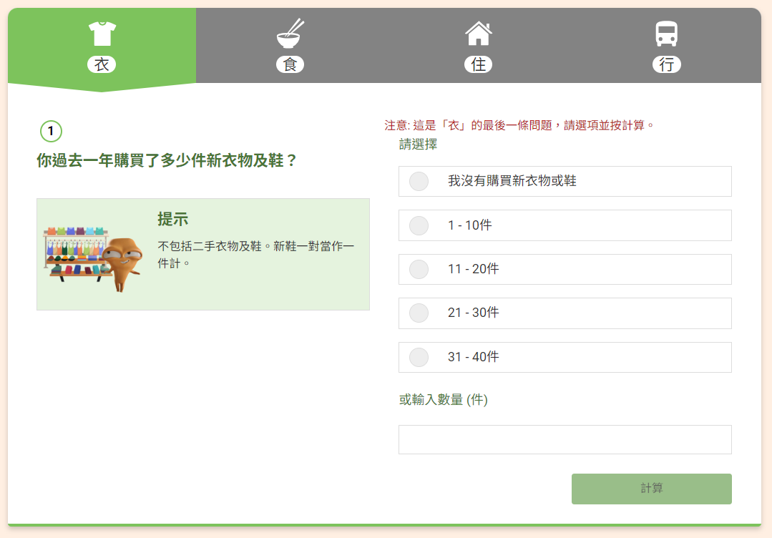
低碳生活計算機

Slide 30
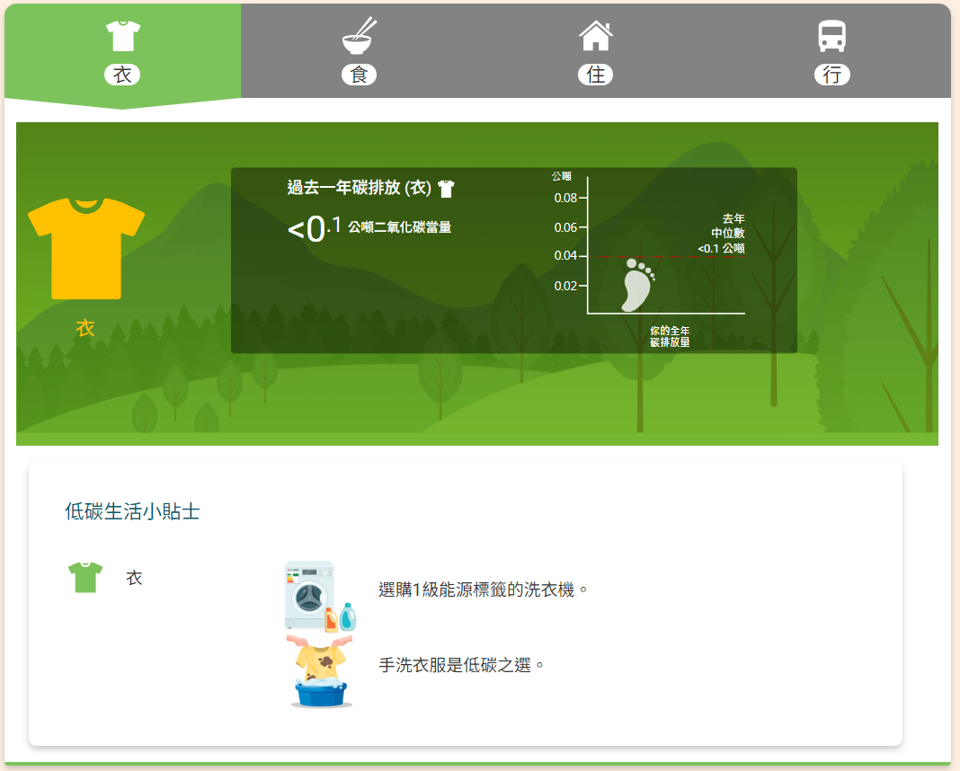

Slide 31
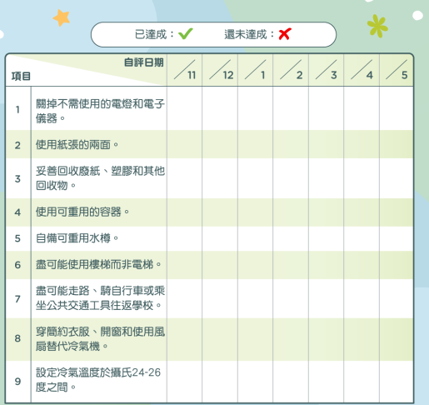
自評
自評過去一個月的環保行為，並完成電子版手冊中的自評清單

Slide 32
了解五大環境範疇

Slide 33
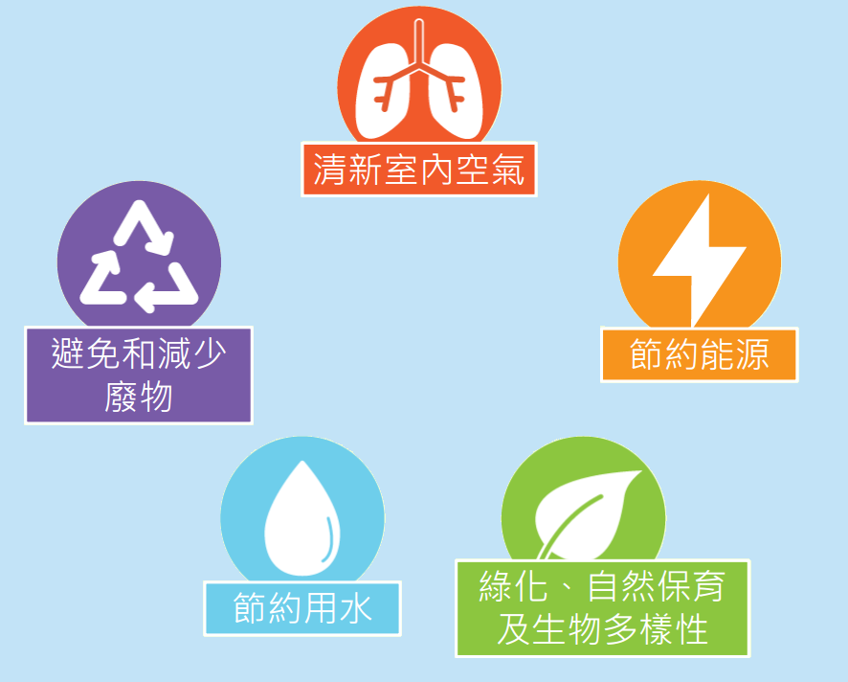
五大
環境範疇

Slide 34
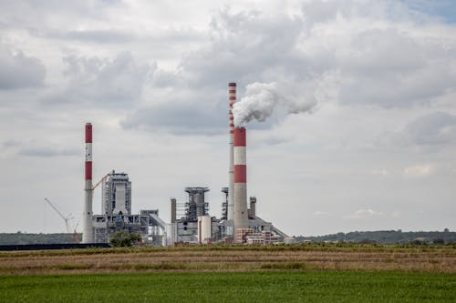
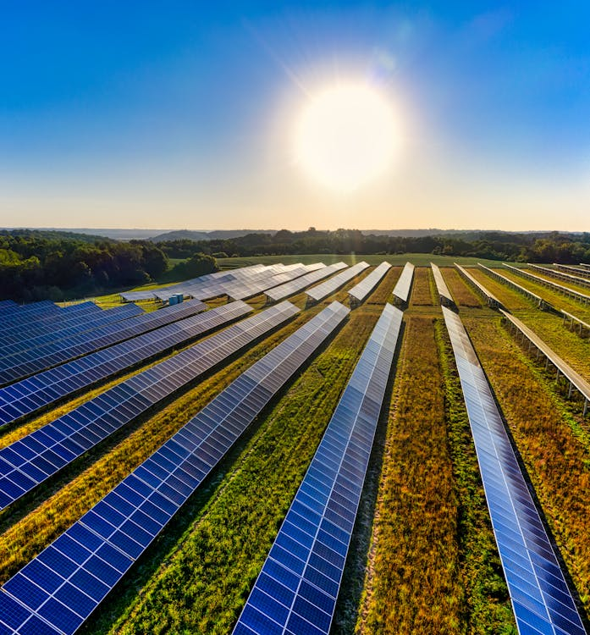
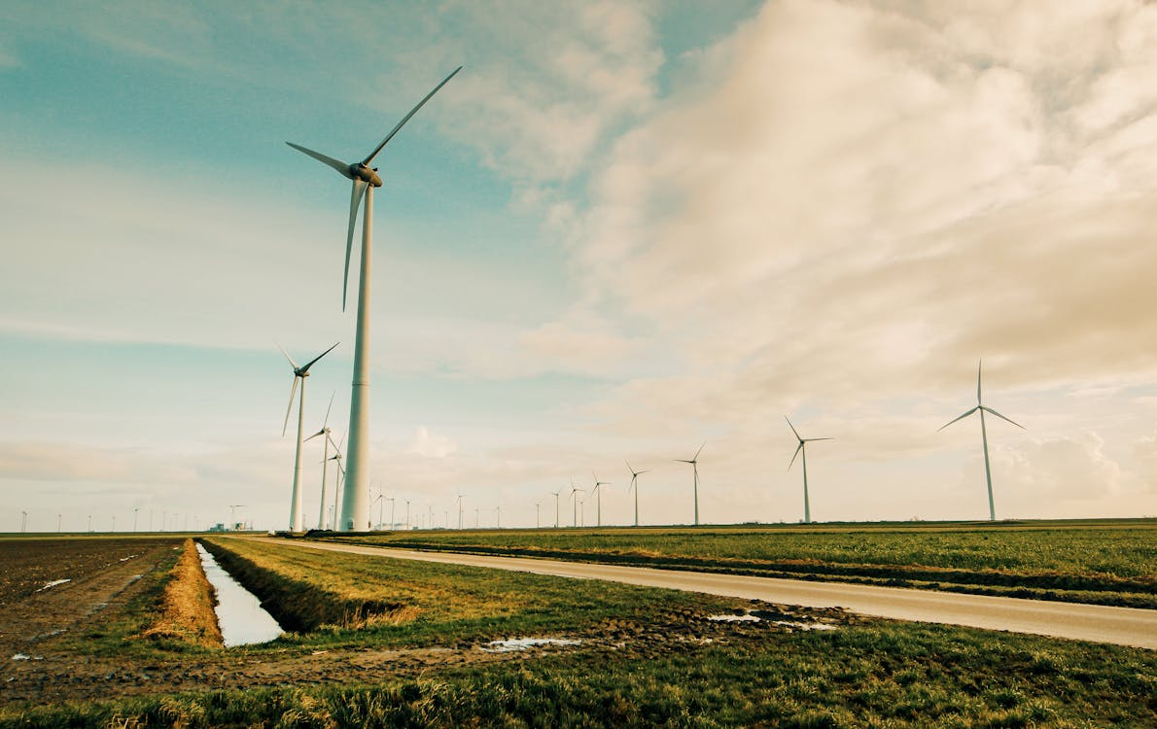
香港的主要能源來源是什麼？
A. 化石燃料
B. 太陽能發電
C. 風力發電

Slide 35
香港的主要能源來源是什麼？
A. 化石燃料
B. 太陽能發電
C. 風力發電

Slide 36
化石燃料的問題...
有限的資源
不可再生
排放二氧化碳（溫室氣體）
氣候變化

Slide 37
地球上大部分的水是?
A. 淡水
B. 海水

Slide 38
地球上大部分的水是?
A. 淡水
B. 海水

Slide 39
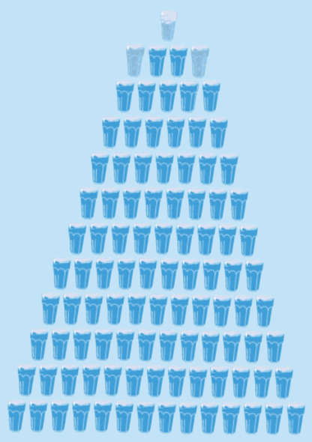
﻿
﻿
地球上大部分的水是 ... 海水 ！
只有少於 1 杯的水可供人類直接使用
淡水 = 2.5 杯
地球上的水 = 100杯

Slide 40
以下哪項物品不可回收？
A. 用過的紙巾
B. 電腦
C. 玻璃
D. 膠樽

Slide 41
以下哪項物品不可回收？
A. 用過的紙巾
B. 電腦
C. 玻璃
D. 膠樽

Slide 42
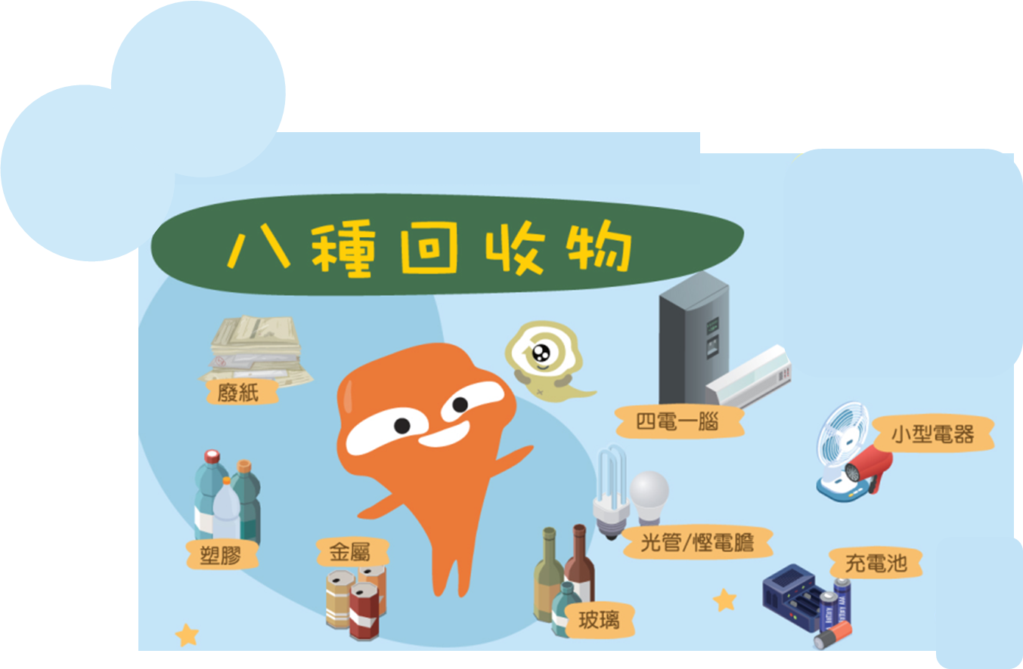
八種回收物

Slide 43
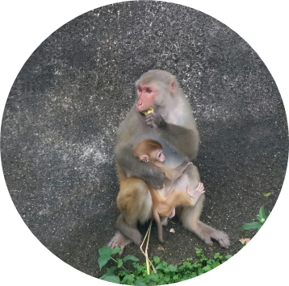
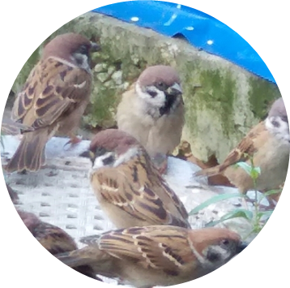
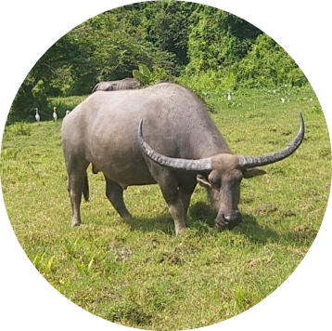
以下哪種動物可在香港找到？
A. 猴子 / 獼猴
B. 樹麻雀
D. 以上皆是
C. 水牛

Slide 44
以下哪種動物可在香港找到？
A. 猴子 / 獼猴
B. 樹麻雀
D. 以上皆是
C. 水牛

Slide 45
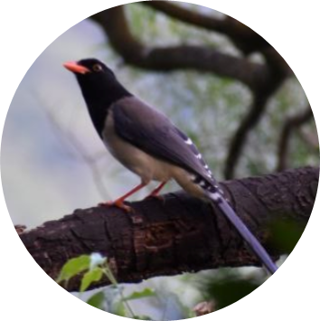
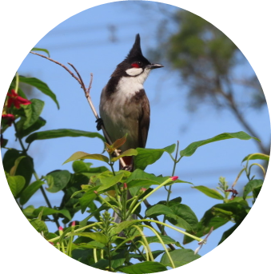
市區常見的物種
紅耳鵯
紅嘴藍鵲
......還有更多有待
您親自發掘！
報喜斑粉蝶

Slide 46
為什麼潔淨的室內空氣很重要？
可以防止疾病的傳播
我們大部分時間都待在室內
可以提高我們的學習能力
以上皆是

Slide 47
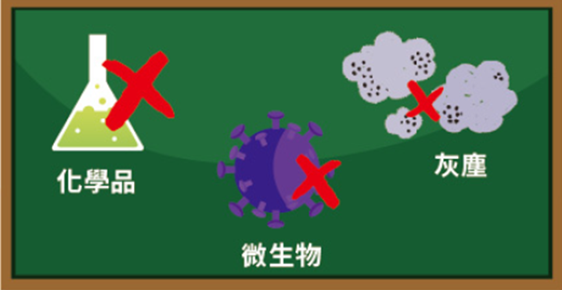
為什麼潔淨的室內空氣很重要？
可以防止疾病的傳播
我們大部分時間都待在室內
可以提高我們的學習能力
以上皆是

Slide 48
建議監察方法和
環境檢視清單使用方法
五大
環境範疇

Slide 49
建議監察方法
根據環境檢視清單評估學校環保表現
例行檢查
突擊檢查
環境檢視清單可按學校情況增減修改
例：環保設施、疫情安排、環保風紀人手及時間安排
可編輯的版本可於【綠色學校天地】網站下載
檢查方式具彈性!
頻率：每月至少1次
形式：以樓層/班別/範疇作為單位
分工：可單獨或以小組形式進行
【綠色學校天地】網站

Slide 50
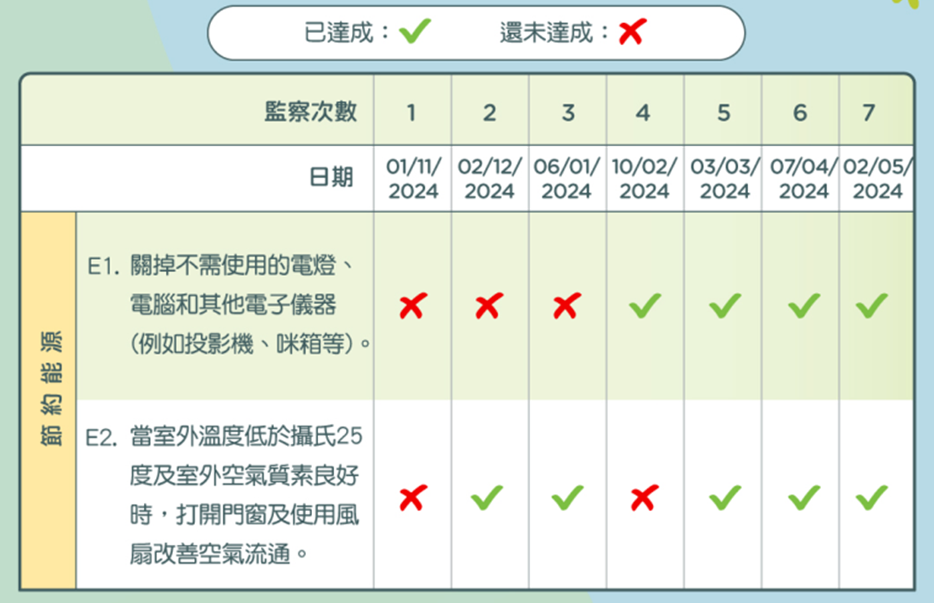
環境檢視清單
1. 填寫監察日期
2. 為每個項目填上適當的符號

Slide 51
E1. 關掉不需使用的電燈、電腦和其他電子儀器（例如投影機、咪箱等）。
E2. 當室外溫度低於攝氏25度及室外空氣質素良好時，打開門窗及使用風扇改善空氣流通。
E3. 將班房冷氣溫度維持在學校政策所訂立的範圍內。
E4. 離開課室時，關掉不需使用的風扇和冷氣機。

Slide 52
E1. 關掉不需使用的電燈、電腦和其他電子儀器（例如投影機、咪箱等）。
E2. 當室外溫度低於攝氏25度及室外空氣質素良好時，打開門窗及使用風扇改善空氣流通。
E3. 將班房冷氣溫度維持在學校政策所訂立的範圍內。
E4. 離開課室時，關掉不需使用的風扇和冷氣機。

Slide 54
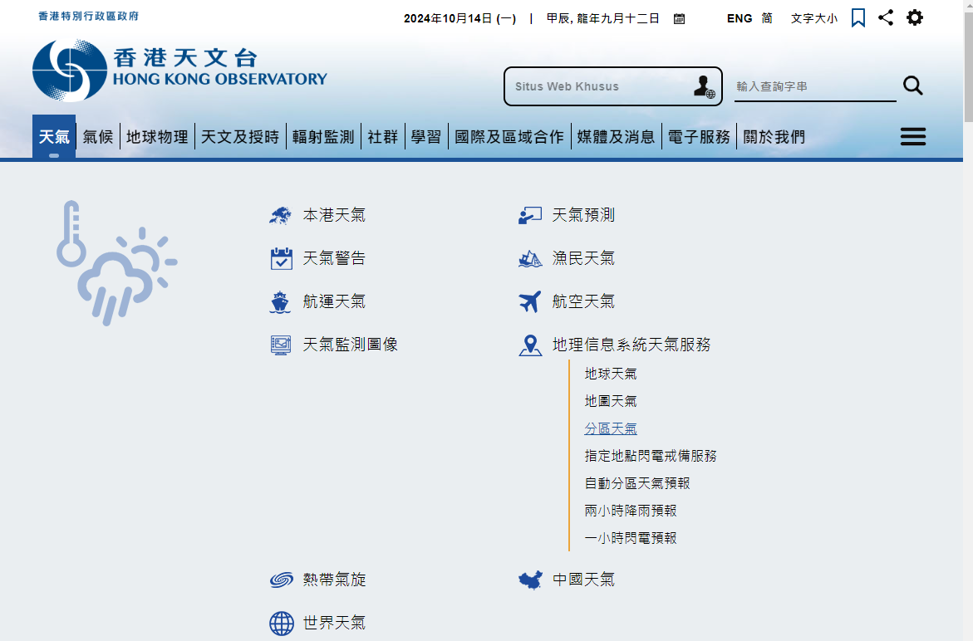
香港天文台的天氣預報

Slide 55
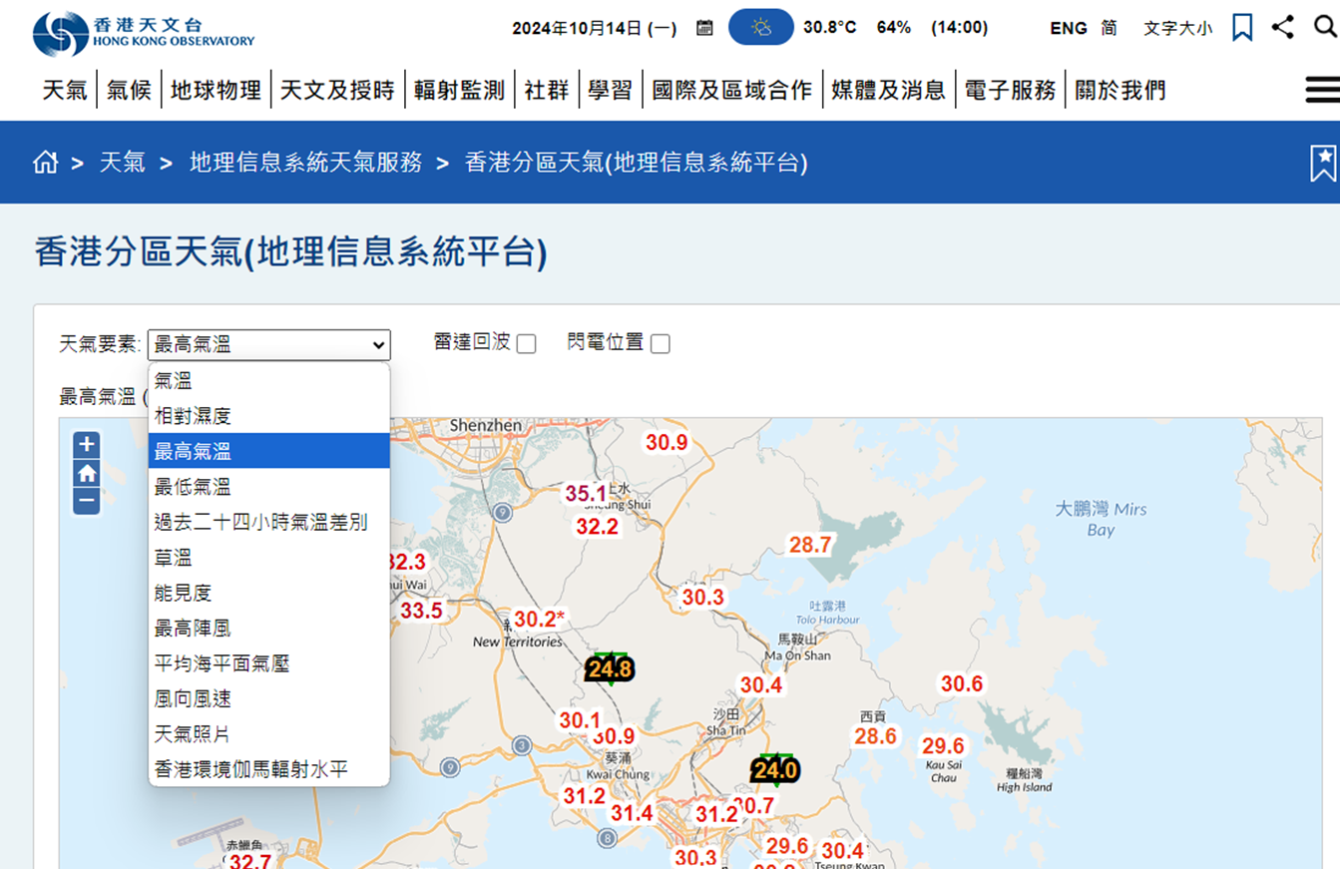
香港天文台的天氣預報

Slide 56
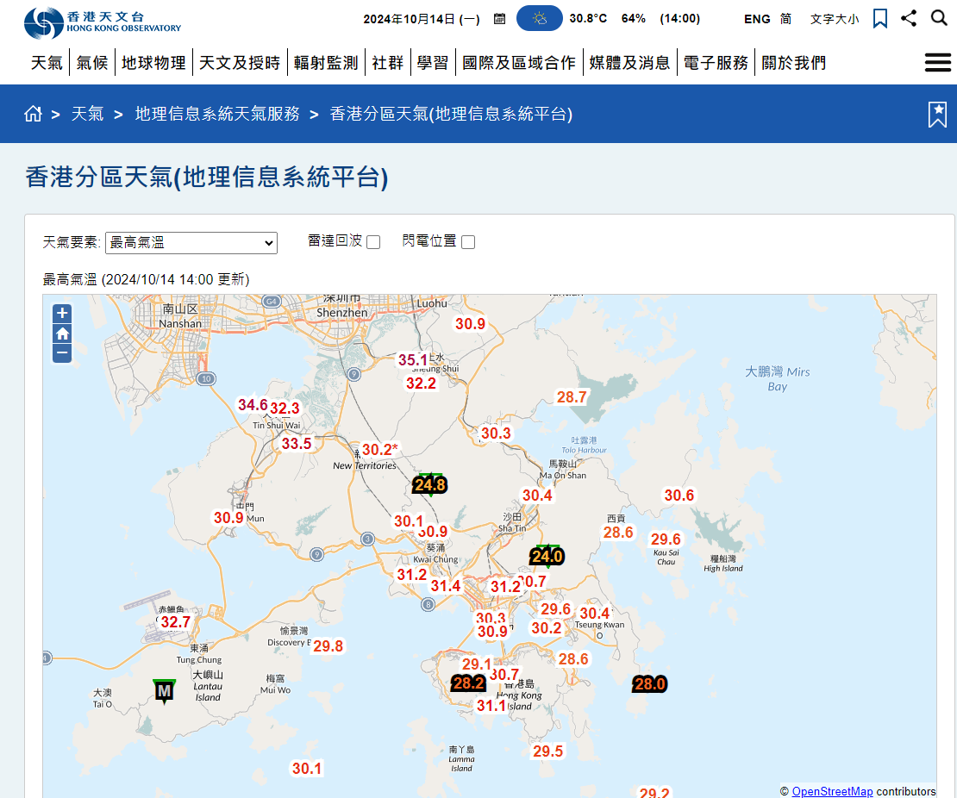
香港天文台的天氣預報

Slide 57
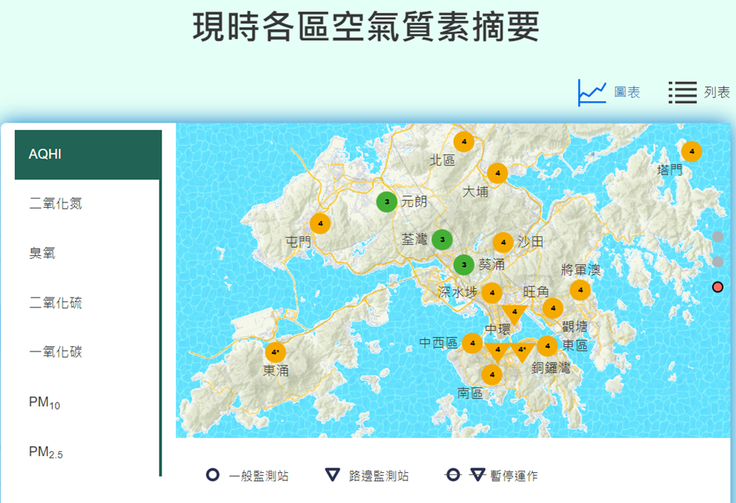
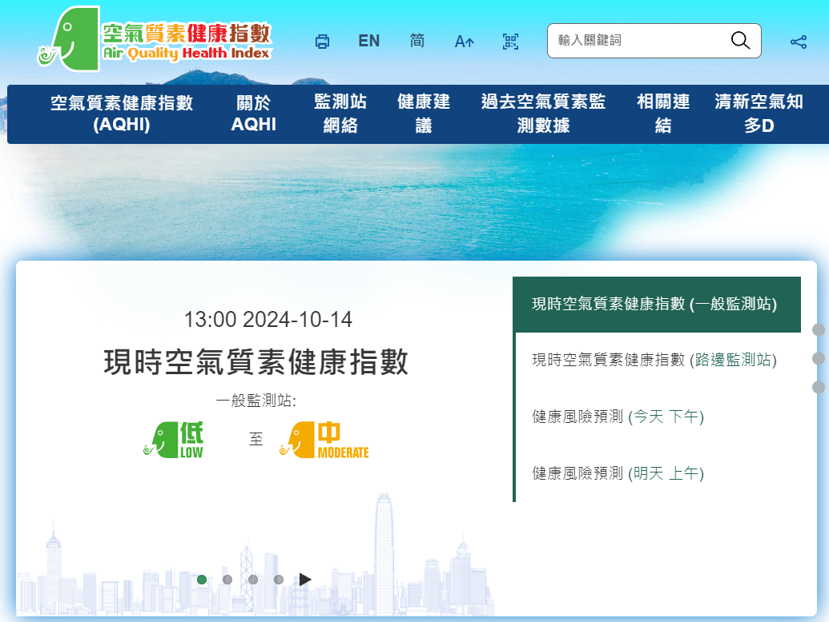
環境保護署的AQHI（空氣質素健康指數）

Slide 58
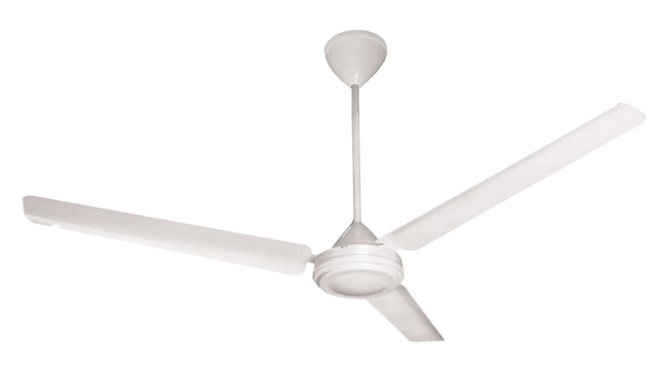
當檢視 E2時...
最高溫度 :
<25ºC
AQHI:
(空氣質素健康指數)

Slide 59
W1. 使用水龍頭及／或飲水機後關上水掣。
W2. 使用肥皂洗手時，關上水龍頭／手離開水源（適用於已安裝紅外線自動感應水龍頭的學校）。
W3. 沒有給植物過度澆水（適用於班房內／走廊有種植盆栽的學校）。

Slide 60
廚餘
R1. 沒有產生大量剩食。
R2. 將廚餘從飯盒、餐具及/或容器中分開，並進行廚餘回收（如有）。

Slide 61
紙料
R3. 以手帕／手巾代替抹手紙。
R4. 將單面紙放在適當的收集箱。
R5. 使用紙張的兩面及用後放入雙面廢紙回收箱。

Slide 62
塑膠
R6. 自備水樽。
R7. 停止購買樽裝水及／或飲品。
R8. 停用塑膠飲管或在有需要時使用可重用飲管。
R9. 在學校使用可重用的飯盒、杯子、碗和餐具（如湯匙、叉等）。

Slide 63
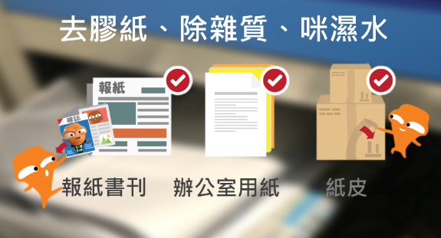
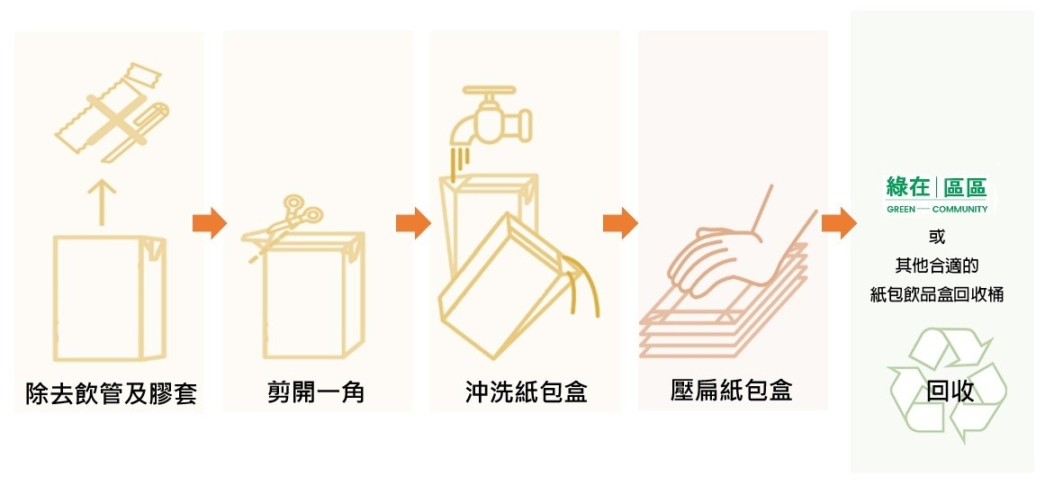
循環再用
R10. 在學校活動中（如派對、運動會、野餐、戶外活動、嘉年華會或開放日等），使用可回收物品製作裝飾物。
R11. 實踐乾淨回收。

Slide 64
G1. 於班房內／走廊／校園綠化區／有機農地種植及打理植物
（如有）。
G2. 適時使用有機肥料（如堆肥）。
G3. 定期於校園範圍內記錄動植物多樣性（不同種類的數目）。
G4. 參與校外活動時（如學校旅行、參觀郊野公園或地質公園等），實踐「山野無痕」。

Slide 65
G1. 於班房內／走廊／校園綠化區／有機農地種植及打理植物
（如有）。
G2. 適時使用有機肥料（如堆肥）。
G3. 定期於校園範圍內記錄動植物多樣性（不同種類的數目）。
G4. 參與校外活動時（如學校旅行、參觀郊野公園或地質公園等），實踐「山野無痕」。

Slide 66
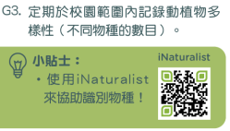
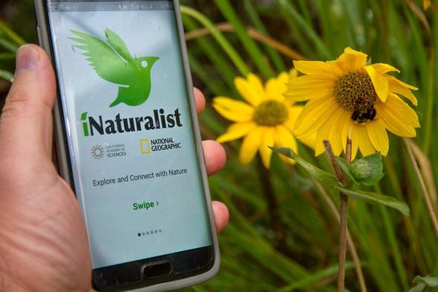
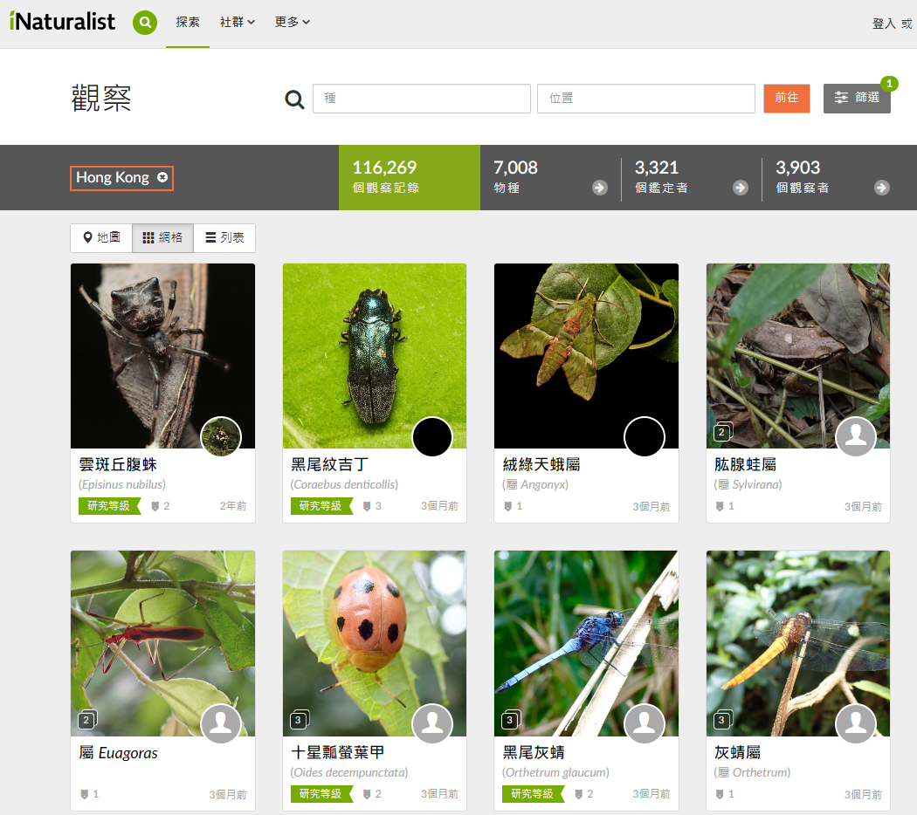
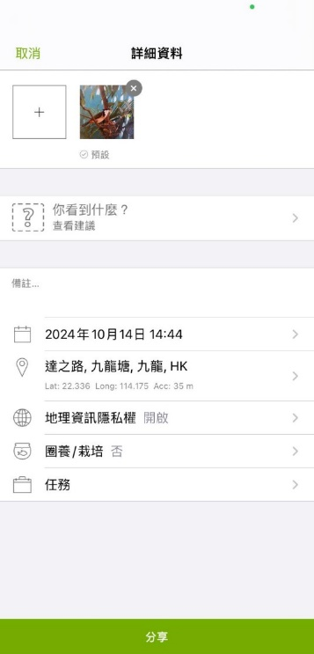
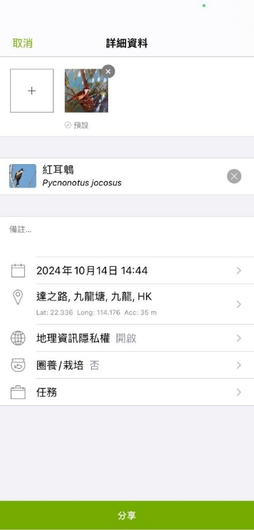
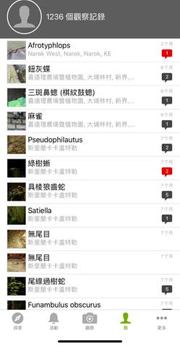
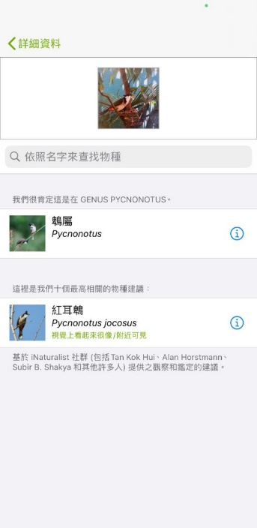
1. 開啟應用程式，按「觀察 」
2. 上傳媒體如照片，可加入備註
3. 參考建議物種或輸入關鍵字查找
4. 按「分享」上傳你的觀察

Slide 67
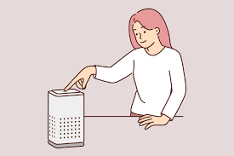
A1. 保持班房的垃圾桶清潔乾淨及使用後把蓋子蓋好。
A2. 保持校園內的廚餘收集桶及／或廚餘機清潔乾淨及使用後把蓋子完全緊閉（如有）。
A3. 適時開啟班房內的空氣淨化機（如有）。

Slide 68
監察環保行為時的Dos and Don’ts
Dos 應做
讚賞並獎勵持續實踐環保的
個人或團體
Don’ts 不應做
嚴厲批評未完全參與環保行動的同學
✓
✗

Slide 69
環境推廣活動建議
(適用於小四至小六)

Slide 70
環境推廣活動建議
所有環境範疇或
其中之一？
日期？時間？地點？
參加者是誰？
一次性還是定期活動？
競爭元素？
資源？
有任何環保訊息嗎？

Slide 71
例子
地球日尋寶遊戲
你會觀察到以下全部東西嗎?
一班一植物
共育綠色校園
(畫畫比賽及展覽）
地球日尋寶遊戲

Slide 72
整體計劃檢討

Slide 73
整體計劃檢討
建議在計劃的中期（約二月份）和結束時（約六月份）進行檢討
步驟 1：
數據分析
步驟 2：
小組評估
步驟 4：
設定新目標
步驟 3：
公佈結果

Slide 74
整體計劃檢討
步驟 1：數據分析
收集及整合環境檢視清單記錄表
進行客觀評估：
項目總數 = 3
已達成的項目數量 = 2
項目達成的比率:
1/11
✔
✔
$$\frac{2}{3}×100\%=66\%$$
X

Slide 75
整體計劃檢討
步驟 2：小組評估
環保風紀可以召開會議檢討學校的表現
評估不同項目的表現走向
評估不同項目的表現走向
表現最佳
最需要改善

Slide 76
整體計劃檢討
步驟 2：小組評估
 | 小一 | 小二 | 小三 | 小四 | 小五 | 小六 | 平均分 (%)
節約能源 | 60% | 80% | 60% | 80% | 80% | 70% | 71.7%
節約用水 | 33% | 33% | 40% | 40% | 66% | 66% | 46.3%
減少廢物 | 72.7% | 63.3% | 81.1% | 63.3% | 54.4% | 81.1% | 69.3%
綠化環境 | 50% | 50% | 75% | 75% | 75% | 100% | 70.8%
清新空氣 | 50% | 50% | 100% | 50% | 100% | 50% | 66.7%
最佳項目
最需要改善
的項目

Slide 77
整體計劃檢討
步驟 3：公佈結果
向所有學生報告結果
表揚環保表現優異的班級
與學校管理層分享環保風紀計劃的成果

Slide 78
整體計劃檢討
步驟 4：設定新目標
找出原因並加以改善！
每一學期 / 學年後：
提出可行建議
規劃明年學校的目標和計劃

Slide 79
3. 有獎問答遊戲！

Slide 80
有獎問答遊戲
得分最高並最快提交的首三名學生
可贏得獎品！
（須在網上簡介會結束前提交）
請掃描二維碼，參加 5 分鐘問答遊戲。
獎品只頒發給學生。
https://forms.office.com/r/w0jthBB43n?origin=lprLink
提示： 請確認學校名稱和您的姓名正確無誤。
獎品將以郵寄方式送至負責老師手中，再轉交給得獎者。

Slide 81
氣候變化會如何影響我們？
我們可能會因為海平面上升而失去家園
溫度可能上升
可能會有更強烈的颱風
以上皆是

Slide 82
環保風紀的角色是什麼？
定期監測同學的環保行為及校園的環保表現
籌辦環境推廣活動
成為同學的榜樣
以上皆是

Slide 83
我們應該節約能源嗎？為什麼？
應該，因為香港用於發電的燃料並不環保。
應該，雖然香港用於發電的燃料是可再生的。
不應該，因為我們有很多燃料可供使用。
不應該，因為香港用於發電的燃料是可再生的。

Slide 84
學校中哪些電器一般需要最多電力？
a. 風扇
b. 投影機
c. 冷氣
d. 麥克風

Slide 85
身為環保風紀，當我們看到有同學把鋁罐掉進垃圾桶時，我們應該怎麼做？
對他大叫並懲罰他
有禮貌地教他乾淨回收，並引導他到學校的回收箱
不理他
送一份禮物給他

Slide 86
回收膠樽之前，我們應該做什麼？
a. 直接掉進回收桶
b. 將膠樽剪成碎片
沖洗乾淨並晾乾
注滿清水

Slide 87
以下哪項動物在香港找不到？
a. 麻雀
b. 老虎
c. 蝴蝶
d. 猴子

Slide 88
學校郊遊時，我們應該做什麼？
餵飼我們遇到的動物
自己垃圾，自己帶走
斬樹或在樹上畫畫
帶走花朵

Slide 89
在找出我或學校需要改進的範疇後，我們應該做什麼？
尋找原因
提供建議
設定下學期/學年的目標
以上皆是

Slide 90
環保風紀計劃手冊中列出了以下哪些環境範疇？
能源、海洋、廢物、清新室內空氣
能源、水、廢物、綠化
能源、海洋、廢物、綠化、清新室內空氣
能源、用水、廢物、綠化、清新室內空氣

Slide 91
4. 【環保風紀計劃】 預期成效

Slide 92
您預期參加環境風紀計劃後，會有甚麼成果？
想要學習的技能／知識？
目標？您想為推動環保做些甚麼？

Slide 93
5. 過往參與學校經驗分享

Slide 94
過往參與學校分享 – 真鐸學校
https://youtu.be/Ac0Bl7uAy-4

Slide 95
6. 總結及問答環節

Slide 96
計劃網站
環保風紀計劃網站: https://school.ecc.org.hk/tc/programmes/gpp.html
「環保風紀計劃」手冊及相關資料、簡介簡報、宣傳影片及資料、影片花絮、過去參與學校的經驗分享： https://school.ecc.org.hk/tc/resources/forms.html#gpp

Slide 97
計劃支援
環境運動委員會
電話: 2835 1738
Email: schools@eeb.gov.hk
Fax: 2909 9516
技術顧問
商界環保協會有限公司
電話 / WhatsApp: 9301 0140
Email: gp_hotline@bec.org.hk

Slide 98
問答環節

Slide 99
問卷調查
請掃描二維碼或使用連結加入：
https://forms.office.com/r/zaU8HtAVqE?origin=lprLink

Slide 100
感謝您的支持！

